Slide 1
L’humanité en question
Histoire et violence
Séquence 1 : analyse des notions en jeu

Slide 2
I. Qu’est-ce que l’histoire ?
Le mot « histoire » a deux sens :
L’existence temporelle des sociétés, tous leurs changements au cours du temps, leur évolution ;
La connaissance que l’historien acquiert du passé des sociétés et de leurs changements. La connaissance historique a une forme narrative, puisque son objet n’est autre que le devenir d’une société. La connaissance historique est un récit explicatif qui permet de connaître le passé d’une société et de comprendre comment elle a évolué et changé.
Le mot désigne donc à la fois l’objet et la connaissance de cet objet. Un double sens justifié.

Slide 3
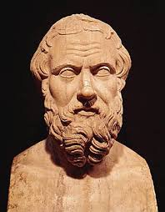
A) La connaissance historique
.

Slide 4
Tout d’abord, la connaissance historique conserve le passé.
Le passé des hommes, que l’historien cherche à connaître n’est plus ; seul le présent existe. La connaissance historique retrouve donc un passé qui, sans elle, serait anéanti.
Elle arrache donc à l’anéantissement du temps et de l’oubli l’existence passée des sociétés. Il en résulte que les sociétés n’ont un passé que par la connaissance qu’elles en ont.

Slide 5
En outre, la connaissance historique donne à l’histoire une intelligibilité que ses acteurs ne percevaient pas.
Les hommes d’action, qui déclenchent des événements et poursuivent des buts relatifs à l’avenir de la société ne peuvent être pleinement maîtres des actions qu’ils engagent, ni les accomplir et les achever conformément à leur volonté.
Les acteurs de l’histoire n’ont qu’une compréhension partielle de l’histoire qu’ils font. L’historien qui étudie le passé étudie une histoire achevée qu’il peut par là-même comprendre.

Slide 6
L’histoire a elle-même une histoire
Toute société humaine se réfère au passé, mais le passé n’a pas toujours fait l’objet d’une histoire.
Les temps anciens ont d’abord été relatés sous forme de mythes, récit des origines évoquant un passé archaïque immémorial ; ou encore d’épopées.
C’est avec Hérodote et Thucydide, en Grèce au Veme siècle A.C. qu’apparaît l’histoire : alors que le mythe et l’épopée renvoient à un passé imaginaire, un récit historique vise la vérité factuelle de ce qui a été et l’écrit pour le conserver et lui donner du sens.

Slide 7
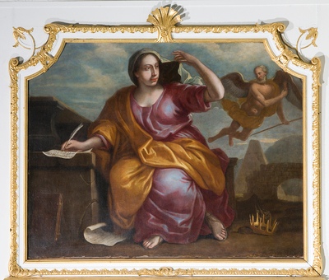
B) La réalité historique
Clio, muse de l’histoire
regardant
passer le temps

Slide 8
L’événement
L’historien Paul Veyne définit l’histoire comme « un récit d’événements vrais qui ont l’homme pour acteur ».
Il faut ici distinguer les faits qu’étudie la science, qui peuvent se répéter, des événements historiques, qui n’ont lieu qu’une fois.

Slide 9
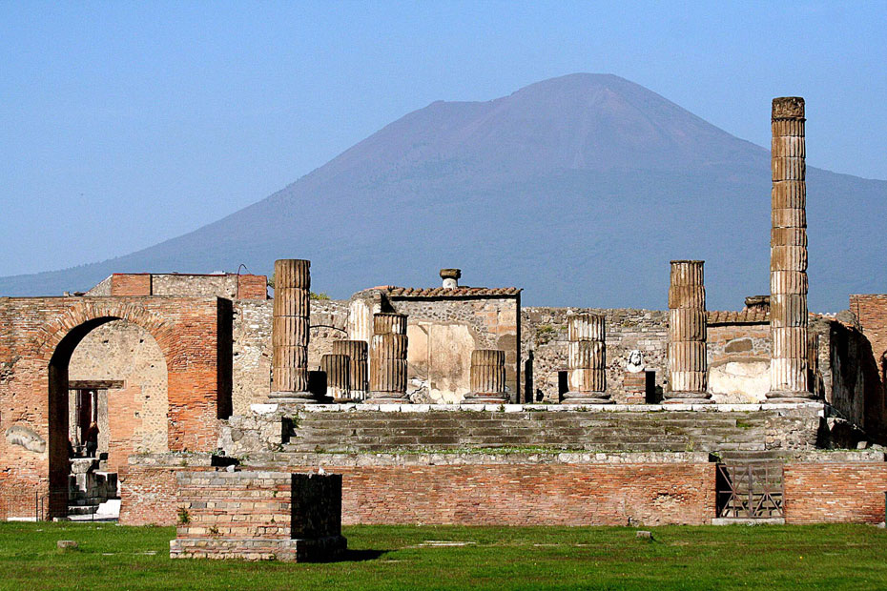
.
Par exemple, l’éruption d’un volcan est un fait qui est explicable par la géophysique ;
Une éruption particulière, celle du Vésuve en 79 ap. J.-C., intéresse aussi l’historien, parce que la ville de Pompéi engloutie sous les laves, lui fournit des vestiges, des informations sur la civilisation romaine.
Mais, si cet événement est historique par ses conséquences, il ne l’est pas par ses causes : l’homme n’en est pas l’acteur.

Slide 10
Histoire et nature
L’histoire est la résultante des actions humaines qui modifient ce qui est donné.
En ce sens, elle s’oppose à l’idée de nature, caractère immuable de ce qui est donné.
Les hommes font l’histoire en modifiant la nature, en la transformant par leur travail, en se modifiant eux-mêmes, et en créant des institutions sociales susceptibles de changer.
Si rien ne changeait, il n’y aurait pas d’histoire.

Slide 11
Histoire et liberté
Comme connaissance du passé, l’histoire nous fait accéder à un devenir figé qui nous apparaît comme un destin irrévocable : le passé ne peut être modifié.
Au contraire, l’avenir reste imprévisible. L’histoire peut aussi être comprise comme la manifestation de la liberté humaine au principe des changements qui adviennent.

Slide 12
En bref…
L’homme est un être historique.
Pour cette raison, l’histoire est un savoir nécessaire, non seulement pour connaître le devenir des sociétés en les situant par rapport au passé, mais aussi pour connaître l’homme.
Les philosophes s’intéressent à l’actualité dans son rapport au passé mais aussi à l’avenir, en supposant qu’il y a un sens dans les changements historiques qui se succèdent.

Slide 13
Quel rapport faut-il établir entre histoire et violence ?
L’histoire est le théâtre de nombreuses violences (guerres, massacres etc…); mais la violence est-elle propre de l’histoire, et donc de l’homme ?

Slide 14
II. Qu’est-ce que la violence ?
Le mot « violence » évoque tout à la fois la force et la démesure.
Un acte de brutalité ou d’intimidation est un acte violent ;
Un sentiment ardent ou impétueux est aussi dit violent.
On parle aussi de la violence de la nature, de la tempête ou de la lumière, de sonorités ou de couleurs violentes.

Slide 15
La violence est proprement humaine
Invoquer la violence des forces naturelles, c’est leur prêter, métaphoriquement, des intentions, comme si la nature était une personne.
Au sens propre, il n’y a de violence véritable qu’entre des consciences, des personnes animées d’intentions hostiles.

Slide 16
La volonté de faire du mal à autrui
La violence suppose l’intention d’infliger à autrui un dommage physique ou moral.
Ainsi, les interventions du chirurgien sur le corps de ses patients ne sont pas des violences puisqu’elle visent à guérir.
Inversement, on peut causer de graves traumatismes sans porter le moindre coup, sans faire usage de la force.

Slide 17
La « violence symbolique »
Cette forme de violence douce, subtile et souvent invisible pour les victimes elles-mêmes a été identifiée par le sociologue Pierre Bourdieu.
Par ex, infantiliser une personne, lui parler comme s’il s’agissait d’un faible d’esprit, c’est la rabaisser de manière insidieuse, c’est briser son autonomie.

Slide 18
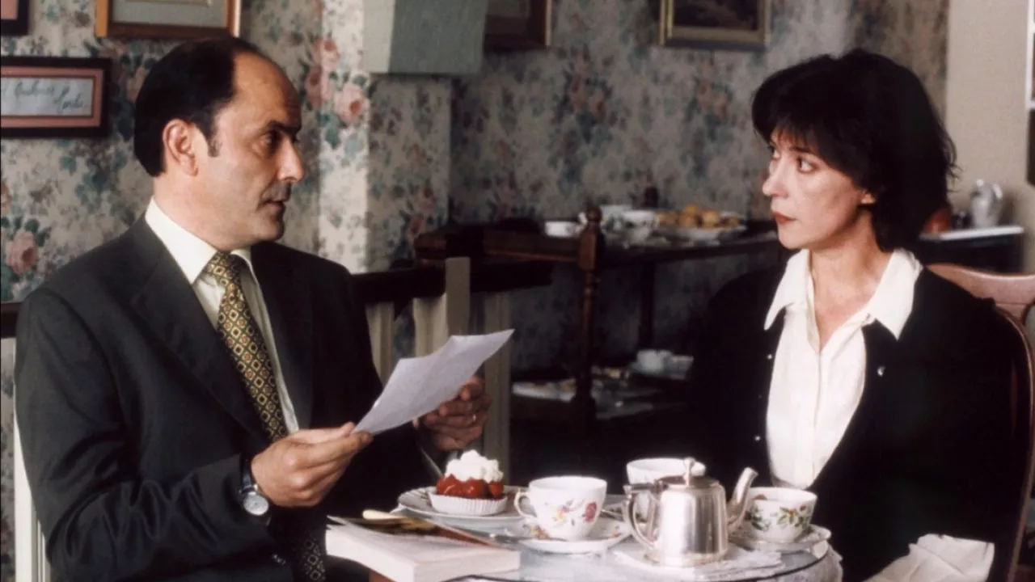
Dans « Le goût des autres », Agnès Jaoui met en scène une forme de « violence symbolique »
Un fossé culturel sépare Jean-Jacques Castella, chef d’entreprise, et Clara, comédienne et professeure d’anglais. Le pauvre Jean-Jacques va être la victime, d’abord inconsciente, du snobisme de Clara et de ses amis.

Slide 19
Violence et absence de respect
Il y a violence chaque fois que des personnes ne reçoivent pas le respect qui leur est dû.
Cette définition peut paraître vague et trop large, mais c’est la seule qui permette au philosophe de débusquer les formes les plus rusées, les subtiles, les plus dissimulées de la violence.

Slide 20
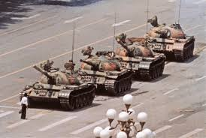
L’ordre établi peut n’être qu’une violence masquée s’il permet l’exploitation, la répression, voire l’anéantissement des personnes
Par ex, ce serait une erreur de réserver le terme de violence aux manifestations d’une force destructrice et désordonnée comme l’agitation révolutionnaire…
Les manifestations de Tian’anmen en 1989 ont été sévèrement réprimées.

Slide 21
L’omniprésence de la violence
Partout et toujours, on voit l’homme exercer la violence contre ses semblables.
Comme le souligne Spinoza dans son Traité politique, la paix même peut être aussi violente que la guerre, quand règne la terreur.
Lorsque des gens meurent de faim dans certains pays alors qu’ailleurs on consomme à outrance, cette situation porte en elle des germes de violence.

Slide 22
Le conflit, père de toutes
Si la violence est partout, c’est peut-être qu’elle tient à la nature même de l’Etre.
Telle est la pensée d’Héraclite (Vème A.C.) pour qui l’harmonie du monde résulte de la tension perpétuelle des contraires.
De même qu’en musique, la rencontre du grave et de l’aigu produit un accord harmonieux, c’est de la confrontation violente des contraires (jour/nuit ; été/hiver ; vie/mort) que se dégage l’harmonie de la nature.

Slide 23
Hegel : le « travail du négatif »
Hegel fait de la contradiction le moteur même de l’histoire.
Le devenir historique n’est pas linéaire, mais dialectique : l’humanité ne se développe et ne se réalise qu’à travers des crises ou des conflits qui jettent périodiquement les hommes les uns contre les autres.
Les révolutions, les guerres, les massacres, ne seraient que l’expression de cette lutte des contraires au terme de laquelle ils peuvent se réconcilier et s’unir.
Ainsi par ex, à force de s’entre-déchirer, les peuples finissent par coopérer pour créer les conditions d’une paix véritable et durable.

Slide 24
Conclusion
On comprend donc qu’il y a un lien essentiel entre la violence et l’histoire : tout se passe comme si la violence était le déclencheur, l’étincelle du mouvement historique.
Faut-il comprendre que l’homme, être historique, est naturellement violent ?
La violence est-elle une fatalité ou bien peut-elle être réprimée, encadrée, sinon supprimée ? N’y a-t-il pas eu, dans l’histoire, des tentatives pour le faire ? La violence n’a-t-elle pas, elle aussi, une histoire ?

